Slide 1
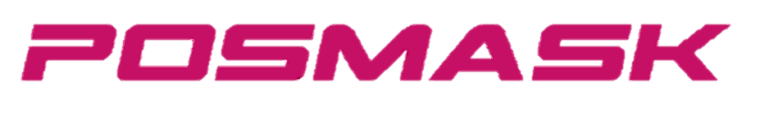
AI 안면인식 기술을 이용한 실시간 마스크 미착용자 탐지시스템 개발
B반 2조

Slide 2

목차
1
주제 선정 및 배경
2
기존 서비스
3
PosMask system 구조
4
서비스(웹, 앱) 시연
5
개선사항 및 기대효과
6
Q&A

Slide 3
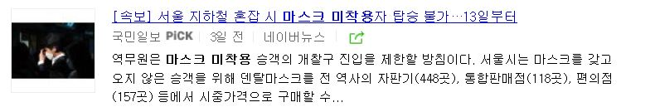
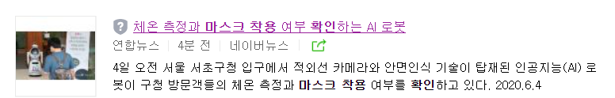
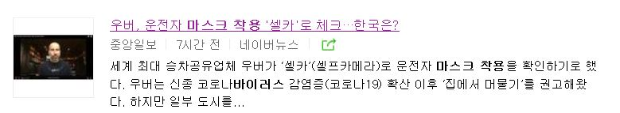
1. 주제 선정 및 배경 (1)
집단감염의 원인인 마스크 미착용을 막기 위해 이에 대한 규제를 더 강화하고 있는 상황
Notes:
이 프로그램이 왜 필요한지?(목적들)
실내에서 마스크 착용하지 않고 들어가면 벌금내는 기사들 (코로나보다는 마스크에 집중해서)

Slide 4
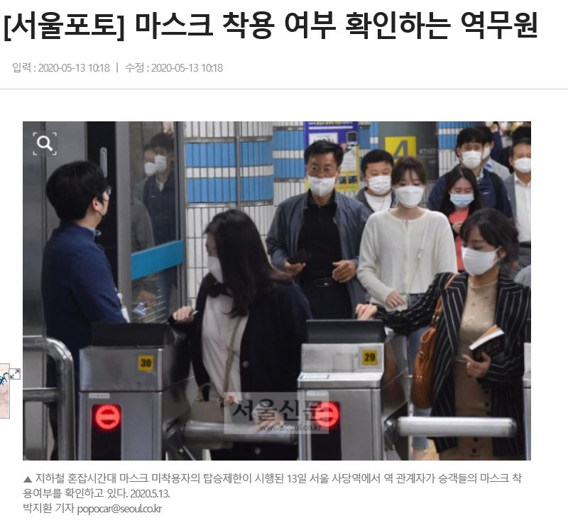
1. 주제 선정 및 배경 (2)
밀폐된 공간, 건물 출입 시 중간에 마스크를 착용하지 않은 사람을 가려낼 수 있는 효율적인 방안 필요
(1) 코로나 바이러스 집단감염의 원인인 마스크 미착용을 막기위해 다양한 조치를 취하고 있음.
→ 현재 지하철에서 마스크 미착용자 출입 제한을 시행하였으며
앞으로 더 많은 곳에서 시행될 것으로 예상
(2) 한정된 인력으로 마스크 착용여부를 판단하는 것에는 한계가 있음
→ 마스크 착용 여부를 판단할 수 있는 효율적인 방안 필요
(3) 건물 출입 시 마스크 착용 후 중간에 마스크를 벗는 사람들이 많음
→ 중간에 마스크를 벗는 사람을 가려내기 위한 방안 필요
[서울포토] 마스크 착용 여부를 확인하는 역무원
Notes:
이 프로그램이 왜 필요한지?(목적들)
실내에서 마스크 착용하지 않고 들어가면 벌금내는 기사들 (코로나보다는 마스크에 집중해서)

Slide 5
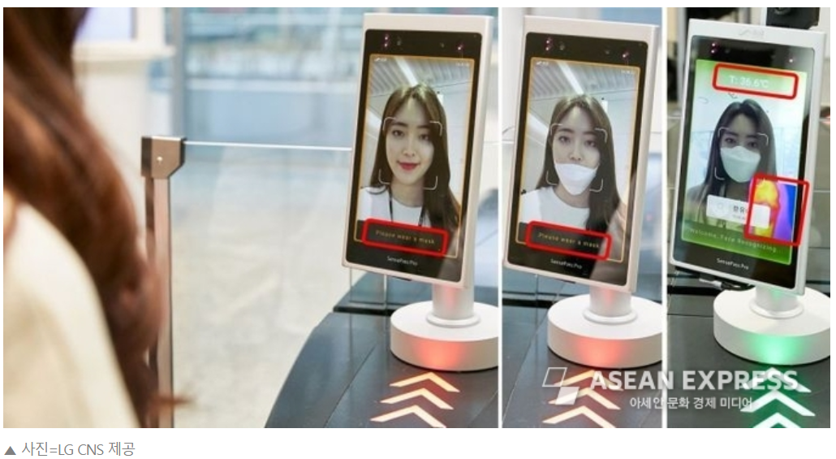
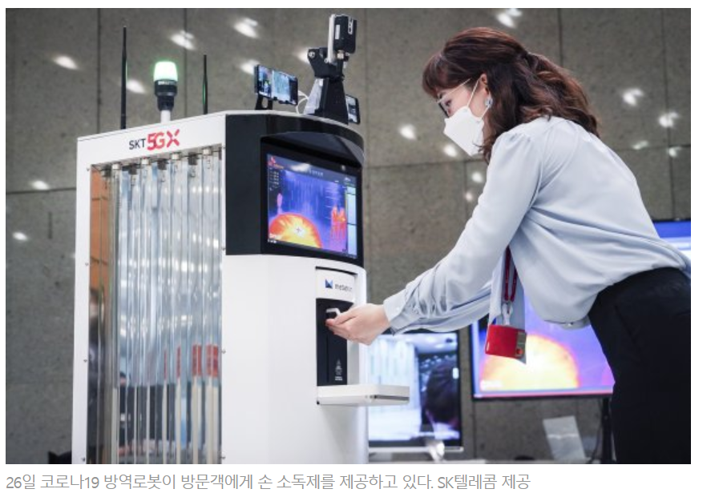
2. 기존 서비스
삼성전자 구미사업장, LG전자 인천사업장 등 대규모 사업장들까지 코로나19 확진 환자 발생으로 일시 폐쇄되면서 대기업들이 비상이 걸린 상황
→ 사람이 하던 업무를 시스템이 대신함으로써 보다 체계적이고 효율적인 코로나19 대응 가능
LG CNS : 마스크 착용 임직원 통과시키는 서비스
SK telecom : 코로나19 방역로봇
마스크를 착용해주세요
AI 얼굴인식 기술을 통한 직원신분 판독과
마스크 착용 여부 판단
본사 방역 및 출입 객 체온 검사, 마스크 착용과
사회적 거리두기 실천 권유

Slide 6


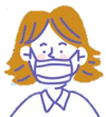




3. PosMask 프로젝트 개요
미착용
마스크를 착용해주세요
(Please wear a mask)
Or
마스크로 ‘코’까지 가려주세요
실시간 영상인식을 통한
마스크 미착용자와
불완전 착용자 확인
불완전 착용
착용 권유 문구를 띄우고 게이트를 열지 않음
마스크 착용한
사람만 입장 가능
착용
사진 출처 - 국립 아시아 문화전당
https://fr-fr.facebook.com/asiaculturecenter/photos/pcb.3238240496200687/3238182806206456/?type=3&theater

Slide 7
4. 모델 구현
(1) Train Face Mask Detector
(2) Apply Face Mask Detector
마스크 dataset 로드
- 마스크착용 사진
- 마스크미착용 사진
- 마스크불완전착용 사진
mobilenetv2를 사용한
마스크 분류모델 학습
마스크 분류모델을
disk에 serialize
마스크 분류 모델에
face ROI를 적용하여
‘마스크 착용’, ‘미착용’,
‘불완전착용’으로 분류
disk에서
마스크분류 모델 로드
Face Detection 모델이
웹캠을 통해 얼굴을 인식하여
face ROI 추출
6
Notes:
우리가 찾은 Pytorch기반 오픈소스에서만 실시간으로 안 돌아간다!
모델 : CNN

Slide 8
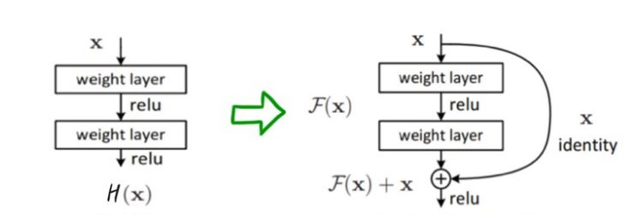
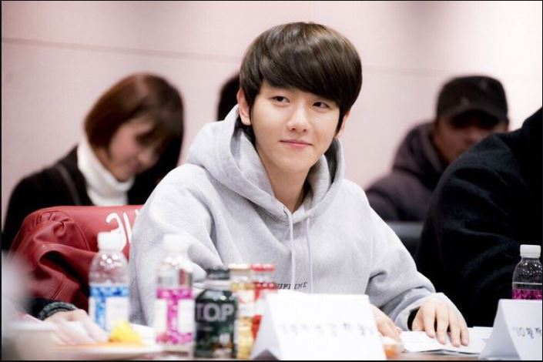
4. 모델 구현
1.Face detection 모델
res10_300x300_ssd_iter_140000.caffemodel
Resnet
Resnet
마이크로소프트에서 개발하여 2015년에 ILSVRC 대회에서 우승한 신경망.
152개의 층을 가지고 있지만 ‘shortcut connection’을 통해 깊은망에서 최적화가 가능하며 높은 성능을 보임
7
Notes:
caffe model zoo 에서 제공하는 caffemodel 을 사용. Resnet 사용함
이미지를 face detection model에 넣음?->모델이 얼굴이 있을 것 같은 좌표들 생성 -> 얼굴이 있을 확률이 0.5 이상인 ROI를 출력해 좌표 출력

Slide 9
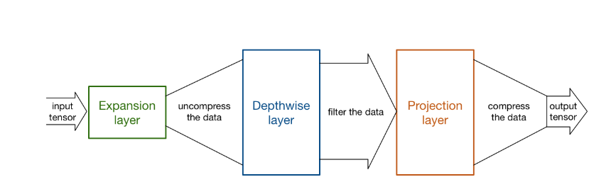
4. 모델 구현
2. Mask classifier
MobilenetV2
->메모리와 연산량을 감소시켰지만 기존의 정보는 유지하여 모바일 기기에 사용하기 좋은 모델
Mobilenet2 이미지 처리
Notes:
저차원 데이터에 conv 층을 적용하면
많은 정보를 추출하기가 힘듬.
따라서 더 많은 데이터를 추출하기 위해
저차원의 압축된 데이터 압축을 먼저 풀고
(확장) -> conv 층을 적용 -> projection 층을 통해
데이터를 다시 압축
마지막 relu 함수를 지나기 전에 channel expansion
하여 input manifold를 충분히 큰 space에 담아 놓고 relu함수를 사용하여 정보손실을 최소화

Slide 10
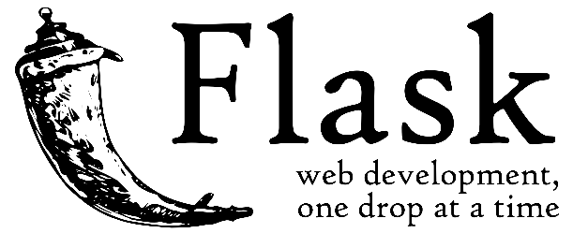
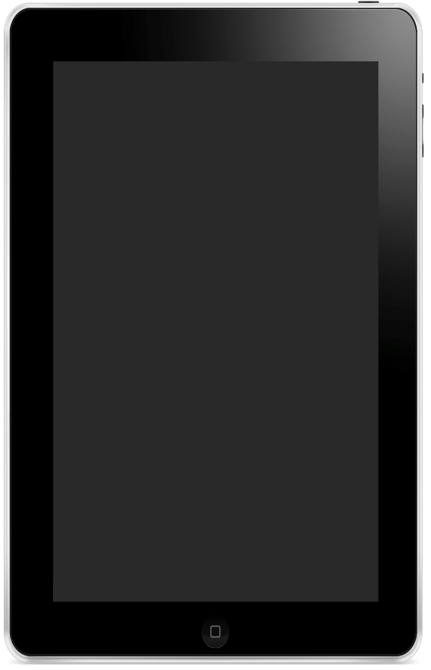
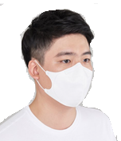
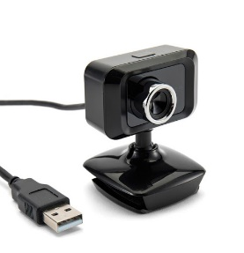
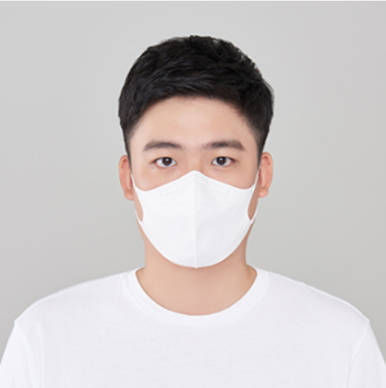
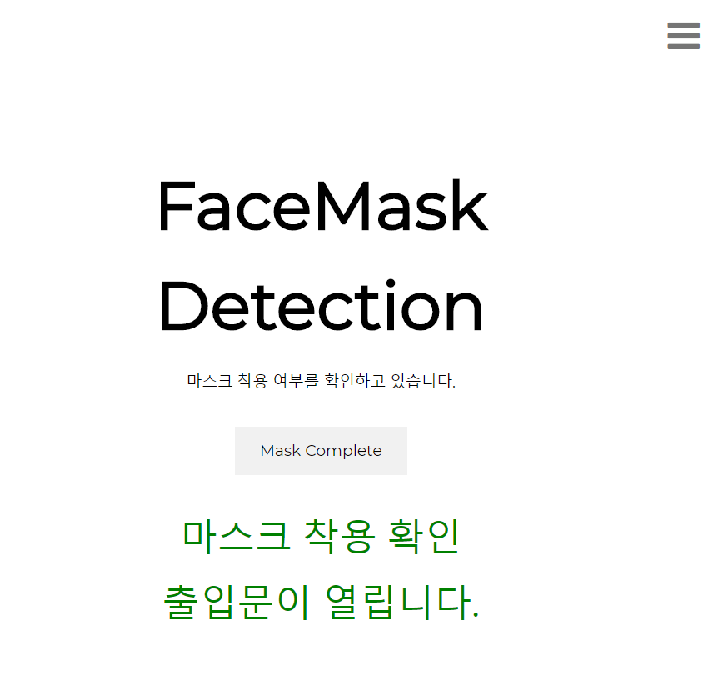
5. 서비스_웹 구조도
Send frame
Send frame and label
Request
(frame)
Response
(locs, label)
video stream
Server
face_detector
model
mask_detector
model
Show
results
Determine
-mask
-no_mask
-imperfect
Extract
face ROI

Slide 11



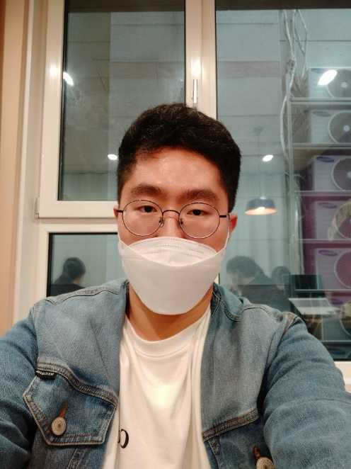
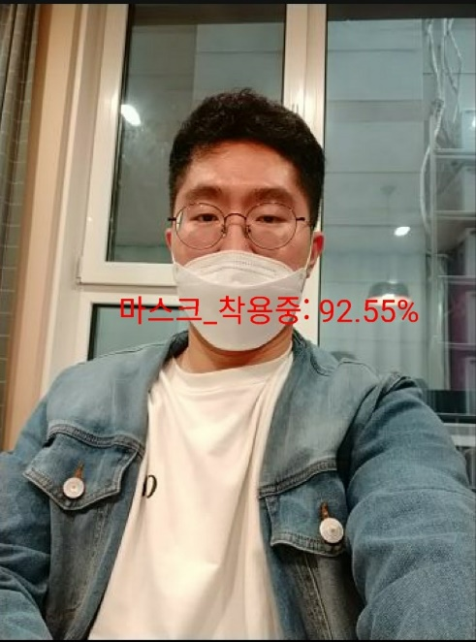

모바일 어플리케이션
Input Image Data
Train model
load model
Input Test Data
Predict label
in real time
10
Notes:
먼저, 수집한 이미지를 class별로 나누어서 Firebase 환경에 입력합니다.
Firebase에서 AutoML을 사용하여 model을 train합니다.
TensorFLow Lite로 변환하여 모바일앱에 최적화합니다.
최적화된 모델을 android에 연동하여 앱을 개발합니다.
실시간으로 데이터를 받아서, 마스크 착용여부를 탐지합니다.

Slide 12
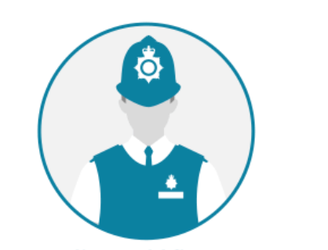

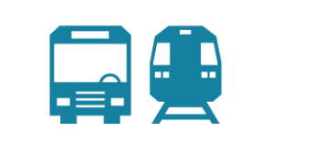
5. 기대효과
사회적 거리두기의 실천 및 생활방역망의 구축 · 유지
기기를 따로 구매하지 않고 누구나 웹이나 앱으로 이용가능
병원
대중교통
공항
직원들의 교대시간 또는
근무시간에 마스크를 착용하고 있는지 모니터링함으로써 병원 내 방역망을 유지
불특정 다수의 이용객의 마스크 착용 여부를 동시에 확인하여 방역 사각지대를
최소화
마스크 미착용자를 탐지, 추적하여 공항 당국으로 하여금 신속한 조치를 취할 수 있게 함으로써 감염병 확산 가능성을 차단
https://www.bbc.com/news/world-europe-52529981
https://www.bbc.com/news/uk-52076504
Notes:
각 공공시설 별로 AI시스템 활용 효과 정리.

Slide 13
Q&A

